Slide 1
Encuesta de Satisfacción en Aerolíneas
¿Cómo podemos predecir si un pasajero estará satisfecho o no después de volar en avión?
AUTOR: Federico Libertun

Slide 2

AGENDA
01
Contexto y Audiencia
02
Hipótesis/Preguntas de Interés
03
Metadata
04
Análisis Exploratorio
05
Insights y Conclusiones

Slide 3
Contexto
Partimos de una encuesta realizada a más de 100.000 pasajeros de una línea aérea y descubrimos que el 57% de los encuestados no estaba satisfecho. A partir de ahí, nos interesa conocer:
1) ¿Qué factores están altamente correlacionados con un pasajero satisfecho/insatisfecho?
2) ¿Cómo podemos predecir la satisfacción de los pasajeros?
3) ¿Qué aspectos principales necesita mejorar la aerolínea encuestada en el servicio ofrecido?
Audiencia
Este análisis intenta contestar, con evidencia, las preguntas del párrafo anterior por lo cuál puede ser de utilidad para una empresa de aerolíneas que realice o quiera realizar una encuesta de satisfacción a sus pasajeros.
Limitaciones
No contamos con la fecha de cada respuesta ni podemos identificar a qué vuelo pertenece la información relevada para poder agrupar los datos por vuelos.
CONTEXTO Y
AUDIENCIA
‹#›
Notes:
Contexto: Contexto del proyecto (I.e motivación, situación general del problema, etc.)
Audiencia: esto es para que los lectores sepan de primera mano si este es un proyecto que puede beneficiarles.

Slide 4
Preguntas principales o primarias
¿Qué factores están altamente correlacionados con la satisfacción de un pasajero?
¿Cómo podemos predecir la satisfacción de los pasajeros?
¿Qué aspectos principales necesita mejorar la aerolínea encuestada en el servicio ofrecido?
Preguntas secundarias (nos ayudarán a contestar las principales)
¿Cuál es la proporción de las clases Eco, Eco Plus y Business?
¿Cómo varia la satisfacción de acuerdo a la clase que eligió cada pasajero?
¿Cómo es la composición de edades de los pasajeros?
¿Qué servicios son los mejores calificados?
PREGUNTAS DE
INTERÉS
‹#›

Slide 5
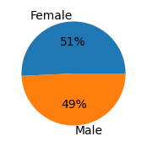
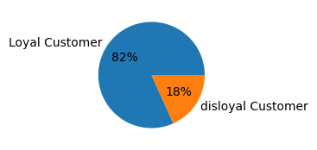
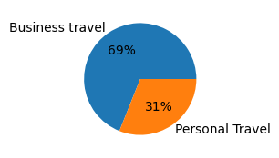
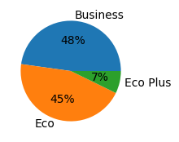
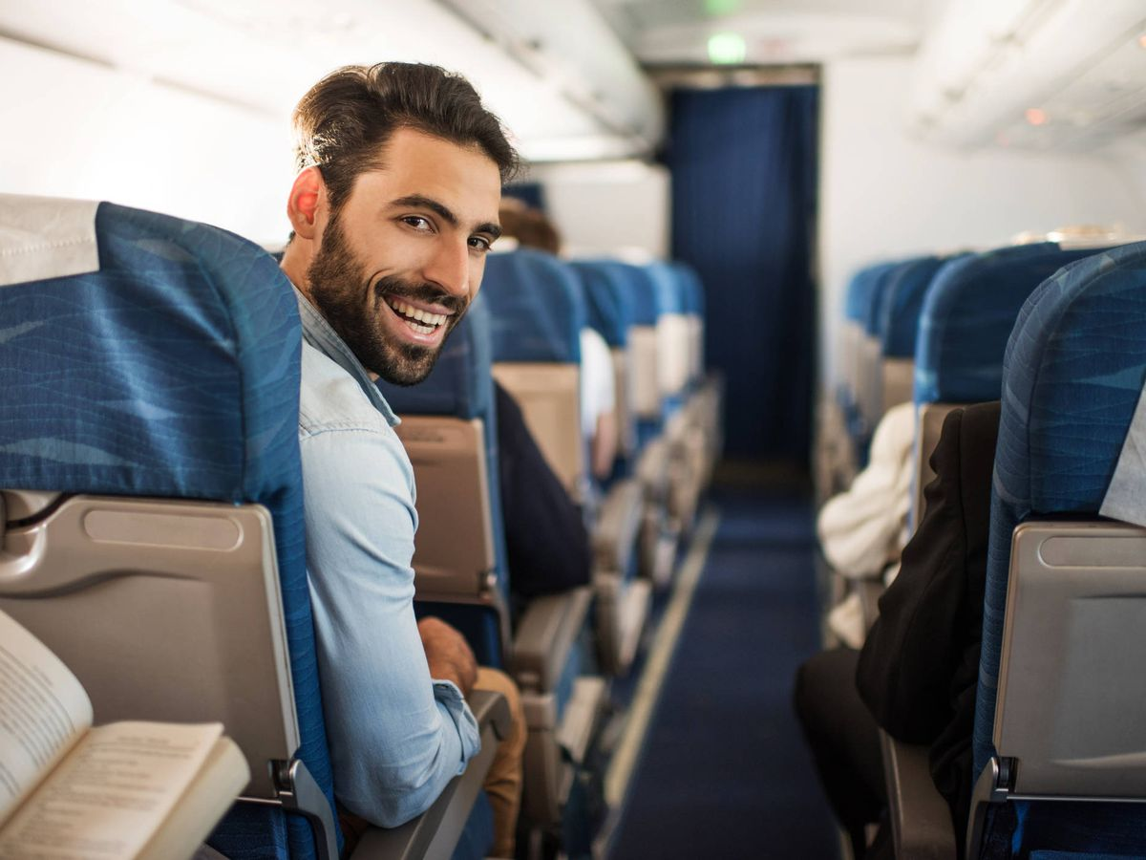
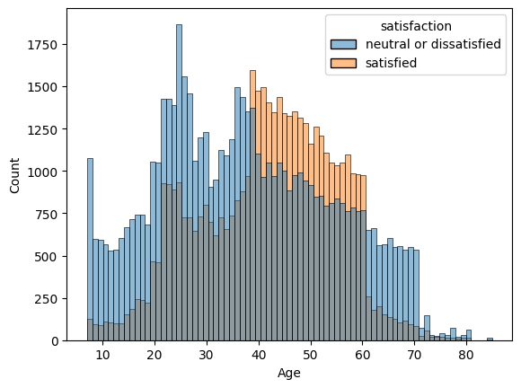
CARACTERÍSTICAS DE LOS ENCUESTADOS

Slide 6
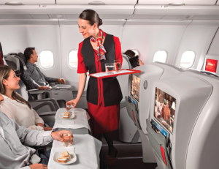
ANÁLISIS
EXPLORATORIO
‹#›

Slide 7
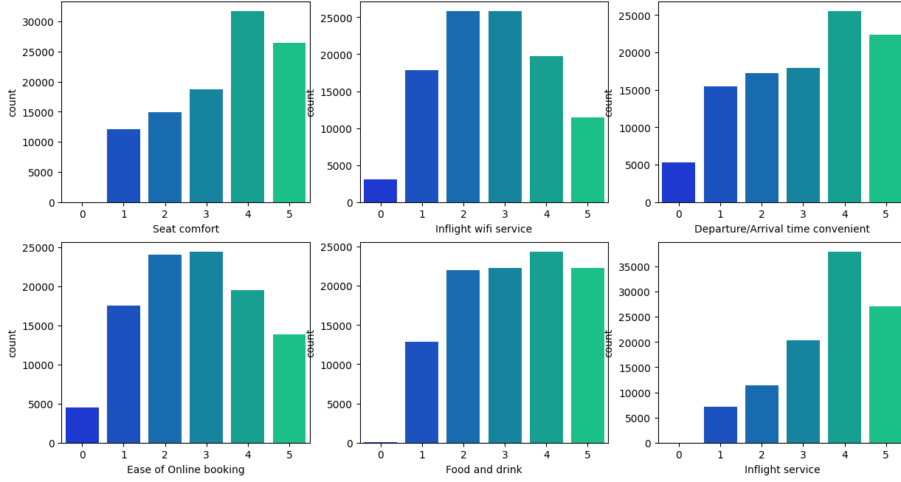
¿Cómo calificaron los pasajeros a los servicios que tuvieron?
En la encuesta debían calificar servicios o características con un puntaje del 1 al 5, donde: 1 es el puntaje más bajo, 5 el más alto y 0 “No aplica”.
Los servicios analizados fueron:
Servicio de Wifi en el avión
Partida y Arribo en tiempo acordado
Facilidad para hacer la reserva online
Ubicación de la Puerta
Comida y bebida
Embarque online
Comodidad del asiento
Entretenimiento a bordo
Servicio de abordaje
Espacio para las piernas
Manejo del equipaje
Servicio de check-in
Servicio aéreo
Limpieza
47%
55%
52%
El servicio Wifi y la facilidad para reservar online recibieron un puntaje de 2 y 3 la mayoría de las veces, siendo peores calificados que las demás categorías.
Por el contrario, el servicio aéreo fue la categoría que más veces recibió un puntaje igual a 4.
‹#›

Slide 8
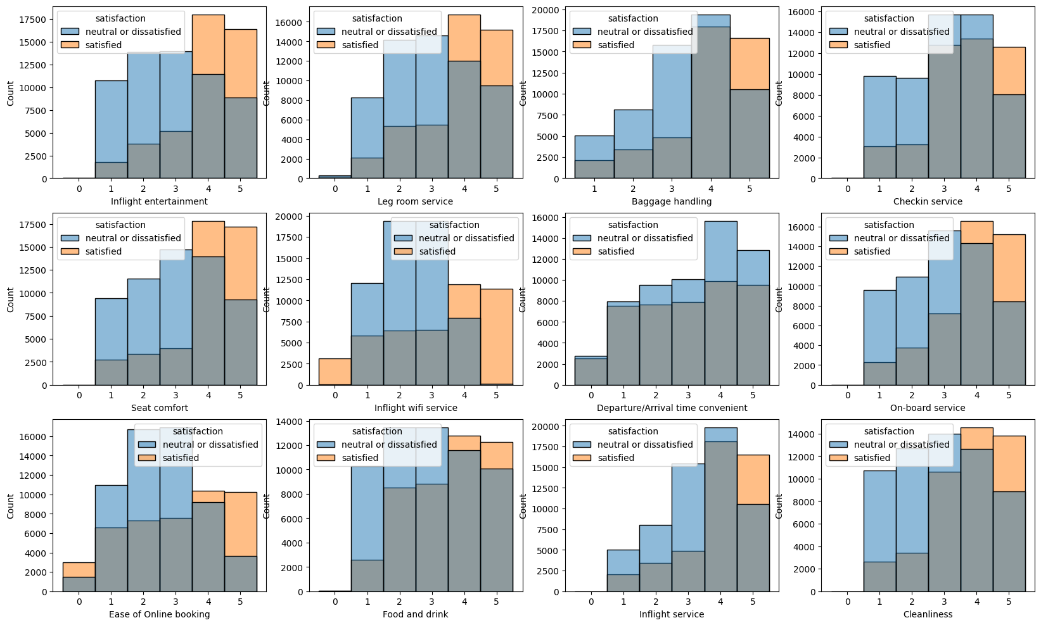
RELACIÓN CON LA SATISFACCIÓN
Cuanto más bajo es el puntaje de la categoría, más cantidad de clientes insatisfechos o neutros hay, salvo en los casos donde no aplica.
‹#›

Slide 9
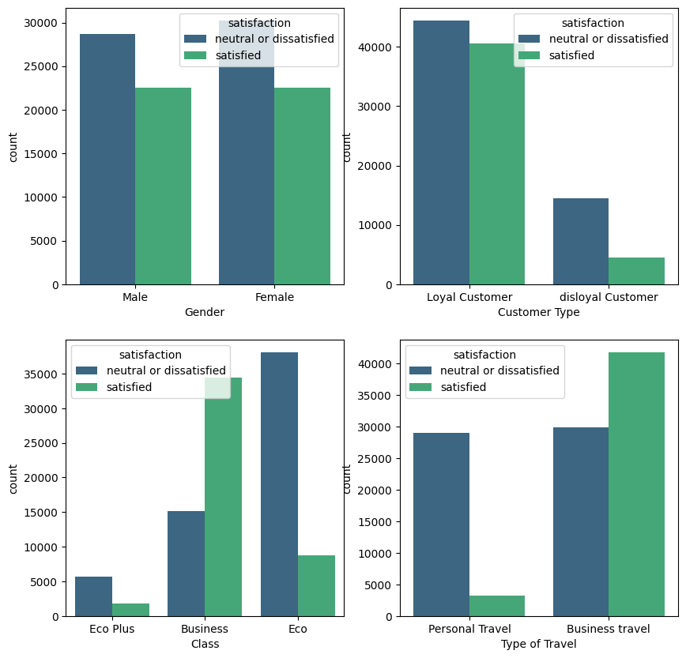
RELACIÓN CON LA SATISFACCIÓN
La clase Eco tiene mayor cantidad de pasajeros neutros o insatisfechos.
Hay menor proporción de clientes neutros o insatisfechos en los pasajeros que viajan por negocio.
‹#›

Slide 10
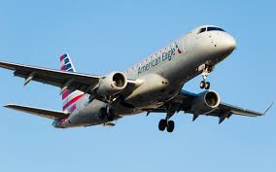
INSIGHTS &
CONCLUSIONES
‹#›

Slide 11
Insights
Los servicios con mayor puntaje fueron:
1) Servicio aéreo
2) Manejo del equipaje
3) Entretenimiento aéreo
4) Comodidad del asiento
5) Espacio para las piernas
Los servicios con peor calificación son:
1) Wifi en el avión
2) Facilidad para reservar online
3) Comida y bebida
Algunas categorías parecieran tener mayor influencia en la satisfacción del cliente que otras.
Por ejemplo:
- La partida y arribo en tiempo acordado tiene mayor proporción de gente insatisfecha o neutra en todos sus puntajes, incluyendo en la calificación de 4 o 5 puntos.
- Se aprecia mayor proporción de clientes neutros o insatisfechos en el puntaje entre 1 y 3 de la categoría “Facilidad para reservar online”. Luego hay un quiebre. En el puntaje 4 y 5 tenemos mayor proporción de pasajeros satisfechos.
Hay mayor proporción de pasajeros satisfechos en personas entre 40 y 60 años que en personas de entre 20 y 40 años.
La mayoría de las personas viajan en clase Business y por viaje de negocio.
INSIGHTS & CONCLUSIONES
‹#›

